Slide 1
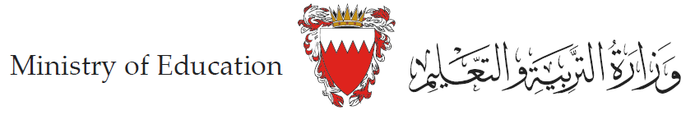
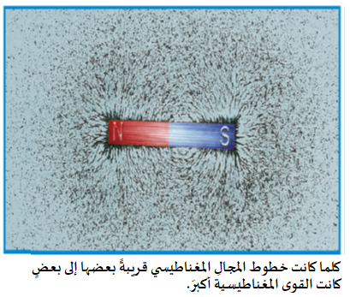
العلوم | المادة
السادس الابتدائي | الصف
الثاني | الفصل الدراسي
السادسة (القوى والطاقة) | الوحدة
الثاني عشر(الكهرباء والمغناطيسية) | الفصل
المغناطيسية | الدرس الثاني

Slide 2

المغناطيسية
العلوم - الصف السادس الابتدائي
أهداف الدرس
(1) – بيانُ كيفيةِ عملِ المغناطيس.
(2) – توضيحُ كيفيةِ عملِ المغناطيساتِ الكهربائيةِ واستعمالاتها.
(3) – توضيحُ كيف يمكنُ للمغناطيساتِ أن تولدَ الكهرباء أوالحركة.
وزارة التربية والتعليم – الفصل الدراسي الثاني 2023-2024م

Slide 3
المغناطيسية
العلوم - الصف السادس الابتدائي
المغناطيسية
وزارة التربية والتعليم – الفصل الدراسي الثاني 2023-2024م

Slide 4
المغناطيسية
العلوم - الصف السادس الابتدائي
المغناطيسية
ما المغناطيسية؟
المغناطيسية : شكلٌ من أشكالِ الطاقةِ، يدرسُ خصائصَ المغناطيساتِ والجسيماتِ التي لها تلك الخصائص.
مثالُ ذلك البوصلة التي تحددُ اتجاه الشمالِ الجغرافي يعتمدُ عملها على المغناطيسيةِ.
المغناطيس: جسمٌ له المقدرةُ على سحبِ جسمٍ آخرَ له خصائصُ مغناطيسيةٌ، ويؤثرُ المغناطيسُ في فلزات معينةٍ مثل الحديدِ والنيكل والكوبلت.
للمغناطيسِ قطبان: قطبٌ شماليٌ (N) وقطبٌ جنوبيٌ (S).
الأقطابُ المتشابهةُ تتنافرُ والأقطابُ المختلفةُ تتجاذبُ كما يحدثُ في الشحناتِ الكهربائيةِ المتشابهةِ أو المختلفةِ.
إذاقُطعَ مغناطيسٌ إلى نصفينِ فإنَّ كلَّ نصفٍ سيكوِّنُ مغناطيسًا له قطبانِ.
وزارة التربية والتعليم – الفصل الدراسي الثاني 2023-2024م

Slide 5
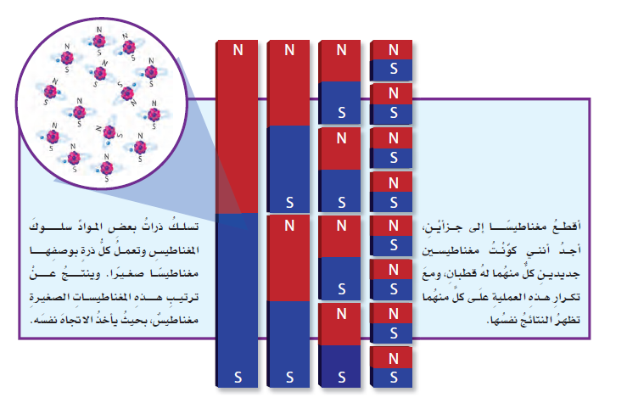
المغناطيسية
العلوم - الصف السادس الابتدائي
المغناطيسية
ما المغناطيسية؟
وزارة التربية والتعليم – الفصل الدراسي الثاني 2023-2024م

Slide 6
القوى وقوانين نيوتن
العلوم - الصف السادس الابتدائي
المغناطيسية
المغناطيسية
العلوم - الصف السادس الابتدائي
تكوينُ المغناطيساتِ
لا تظهرُ الخصائصُ المغناطيسيةُ في معظمِ المواد، لأنَّ الأقطاب الشمالية والأقطاب الجنوبيةَ لذراتها تتجه اتجاهاتٍ عشوائيةٍ، فيلغي بعضُها أثرَ بعض.
إذا اصطفت أقطابٌ كثيرةٌ في اتجاهٍ واحدٍ تكتسبُ المادةُ الخصائصَ المغناطيسيةِ ويتكون مغناطيسٌ دائم.
يطلق على الفلزات (الحديد، والنيكل، الكوبلت)الموادِّ المغناطيسية. فهي تظهرُ عليها الخصائصُ المغناطيسية وتنجذبُ إلى المغناطيسِ،
ومنها تصنعُ المغناطيساتُ بإحدى ثلاثِ طرق (دلك قضبان منها بمغناطيس في اتجاه واحد، أو بتقريبها من مغناطيس آخر (الحث)، أو بلفِ سلكٍ حولها لفًّا حلزونيًا وإمرارِ تيار كهربائيّ مستمرٍّ فيه).
وفي جميعِ الحالاتِ تصطفُ ذراتُ المادةِ في اتجاهٍ واحدٍ لتسلكَ سلوكَ المغناطيسِ.
وهناكَ مواد لا تظهرُ عليها الخصائصُ المغناطيسية يطلقُ عليها المواد غيرِ المغناطيسية.
عندما نرشُ برادةَ حديدٍ فوق مغناطيس، فإنها تشكلُ خطوطًا بأشكالٍ محددةٍ تمثلُ القوى حول المغناطيسِ وتعبرُ عن المجالِ المغناطيسي، وكلما كانت هذه الخطوط متقاربة كانت القوى المغناطيسية قويةً في تلك المنطقةِ.
وزارة التربية والتعليم – الفصل الدراسي الثاني 2023-2024م

Slide 7
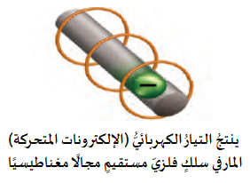
المغناطيسية
العلوم - الصف السادس الابتدائي
المغناطيس الكهربائي
ما المغناطيسُ الكهربائي؟
يحتوي كلٌ من جرسِ البابِ، وجهازِ التلفازِ، والمحركِ الكهربائي على مغناطيسٍ كهربائي.
المغناطيسُ الكهربائيُ:دائرةٌ كهربائيةٌ تكوِّنُ مجالًا مغناطيسيًا. فالإلكتروناتُ المتحركةُ تولدُ مجالاتٍ مغناطيسيةً، وعندما يتوقفُ سريانُ التيارِ يتلاشى هذا المجالُ.
المجال المغناطيسي
أبسطُ المغناطيساتِ الكهربائيةِ سلكٌ فلزيٌ مستقيمٌ يمرُ فيه تيارٌ كهربائيٌ يولدُ حوله مجالًا مغناطيسيًا دائريًا حولَ كلِ نقطةٍ على محورِ السلك.
وزارة التربية والتعليم – الفصل الدراسي الثاني 2023-2024م

Slide 8
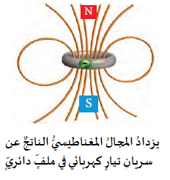
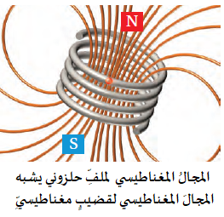
المغناطيسية
العلوم - الصف السادس الابتدائي
المغناطيس الكهربائي
المجالُ المغناطيسيُّ
عندَ لفِّ السلكِ بحيثُ يأخذُ شكلًا دائريًا (لفةً واحدةً)يزدادٌ المجالٌ المغناطيسيُّ، وبزيادةِ عددِ اللفاتِ بعضُها فوقَ بعض، يزداد المجالُ المغناطيسيُّ، وفي هذه الحالةِ يطلقُ عليه ملفٌ دائريٌّ.
عندَ لفِّ السلكِ بحيثُ تكونُ اللفاتُ بعضها بجوارِ بعضٍ تشكلُّ ملفًا حلزونيًا.
يمكنُ لهذه الحلقاتِ أن تكوِّنَ مجالًا مغناطيسيًا قويًا يشبه شكلَ مجالِ القضيبِ المغناطيسيِّ.
عند وضعِ قضيبِ حديدٍ داخلَ الملفِ الحلزوني، أو زيادة التيار الكهربائي، أو زيادة عدد اللفات يزيدُ المجالُ المغناطيسيِّ.
وزارة التربية والتعليم – الفصل الدراسي الثاني 2023-2024م

Slide 9
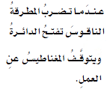
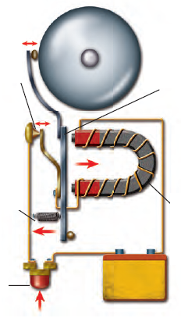

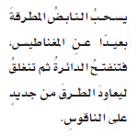


المغناطيسية
العلوم - الصف السادس الابتدائي
المغناطيس الكهربائي
الجرس الكهربائي
4
3
5
2
1
وزارة التربية والتعليم – الفصل الدراسي الثاني 2023-2024م

Slide 10
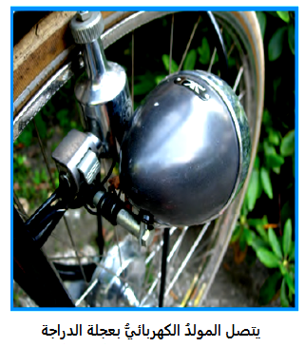
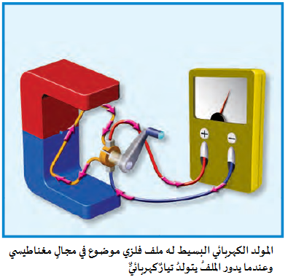
المغناطيسية
العلوم - الصف السادس الابتدائي
توليد الكهرباء أو الحركة من المغناطيس
كيف يمكن للمغناطيسات أن تولد الكهرباء أو الحركة؟
المولدُ الكهربائي: أداةٌ تُنتجُ تيارًا كهربائيًا من خلالِ دورانِ ملفٍّ بينَ قطبي مغناطيس.
طريقة عمله
يتصل ذراعُ المولدَّ المبين في الشكلِ المجاورِ بملف.
عند تحريك الذراع يدور الملفُ في المجالِ المغناطيسي.
تدفعُ قوى المجال المغناطيسي إلكتروناتِ الملف، ويتولدُ تيار كهربائي يسري في الأسلاكِ المتصلةِ بالحلقة.
في المولدات الضخمةِ المستخدمةِ في محطاتِ توليدِ الطاقةِ الكهربائيةِ توجدُ ملفاتٌ عديدةٌ تدورُ في المجالِ المغناطيسي لمغناطيساتٍ عديدة لتوليدِ تيارٍ كبيرٍ.
وزارة التربية والتعليم – الفصل الدراسي الثاني 2023-2024م

Slide 11

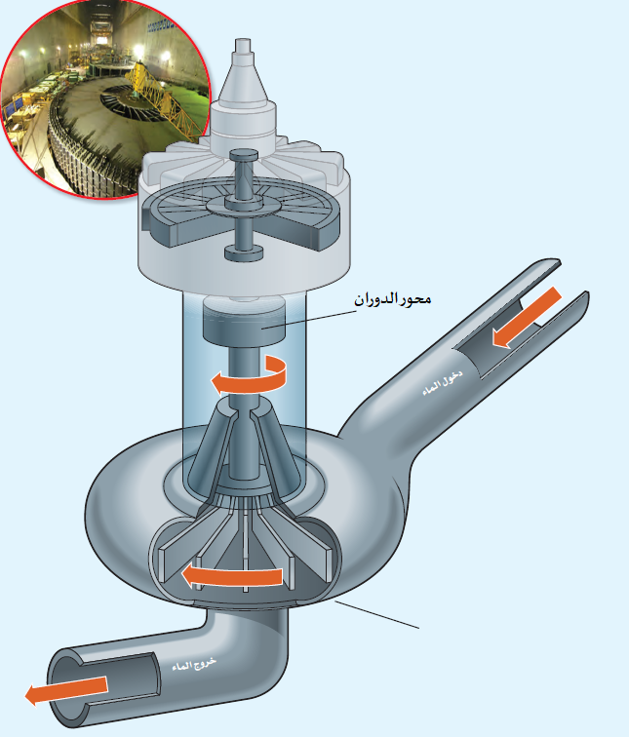
المغناطيسية
العلوم - الصف السادس الابتدائي
توليد الكهرباء أو الحركة من المغناطيس
المولد الكهربائي
وزارة التربية والتعليم – الفصل الدراسي الثاني 2023-2024م

Slide 12
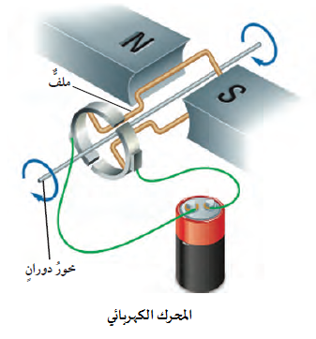
المغناطيسية
العلوم - الصف السادس الابتدائي
توليد الكهرباء أو الحركة من المغناطيس
كيف يمكن للمغناطيسات أن تولد الكهرباء أو الحركة؟
المحركُ الكهربائي: أداةٌ تحولُ الطاقةَ الكهربائيةَ إلى حركيةٍ .
طريقة عمله
يمرُّ التيار الكهربائيُّ في ملف(ملفاتٍ) موضوعٍ بينَ قطبي مغناطيس.
يتولدُ في الملفِ مجالٌ مغناطيسيٌ.
تعملُ القوى المتبادلةُ بين المغناطيسِ والمجالِ المغناطيسي للملفِ على دورانِ الملفِ.
تستخدمُ المحركاتُ الكهربائيةُ في العديدِ من الأدواتِ، ومنها المراوحُ الكهربائيةُ والسياراتُ.
وزارة التربية والتعليم – الفصل الدراسي الثاني 2023-2024م

Slide 13
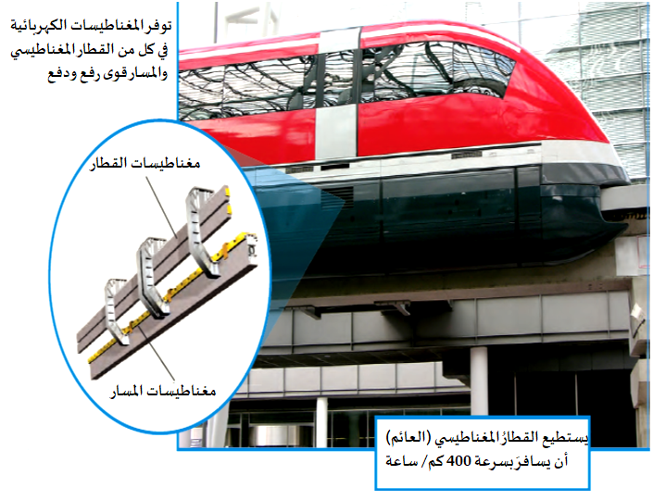
المغناطيسية
العلوم - الصف السادس الابتدائي
توليد الكهرباء أو الحركة من المغناطيس
الرفع المغناطيسي
الرفعُ المغناطيسي: رفعُ جسمٍ باستخدامِ قوىً مغناطيسيةٍ دون ملامسته.
تتمُ عمليةُ الرفعِ المغناطيسي من خلالِ وضعِ قطبان متشابهانِ لمغناطيسينِ أحدهما فوقَ الآخر، فيحدثُ بينهما قوى تنافر ترفعُ الأجسام.
صمم المهندسون أنواعًا من القطارات تعتمدُ على الرفعِ المغناطيسي للحركة على مسارٍ مغناطيسيٍ.
وزارة التربية والتعليم – الفصل الدراسي الثاني 2023-2024م

Slide 14
المغناطيسية
العلوم - الصف السادس الابتدائي
توليد الكهرباء أو الحركة من المغناطيس
الرفع المغناطيسي
تُثبتُ مغناطيساتٌ كهربائيةٌ أسفلَ القطارِ ، وفي المسارِ الذي يسيرُ عليه.
من خلالِ جعلِ الأقطابِ المتقابلةِ في كلٍ من القطارِ والمسارِ متشابهةً وعلى استواءٍ واحدٍ تبدأ المغناطيسات الكهربائيةِ في رفعِ القطارِ عندما يتحركُ ويرتفعُ ملمتراتٍ قليلةٍ فوق المسارِ.
يتحرك القطارُ إلى الأمامِ، بفعلِ تحويلِ الأقطابِ المغناطيسيةِ جيئةً وذهابًا.
لا يوجد احتكاك بينَ القطارِ والمسار لأنه لا يلامسه، ما عدا الاحتكاك مع الهواءِ.
إنَّ كميةَ الطاقةِ المفقودةِ بفعلِ الاحتكاكِ قليلةٌ جدًا، لذا يعدُ هذا النوعِ من القطاراتِ وسيلةً فاعلةً للسفرِ بينَ المدنِ.
وزارة التربية والتعليم – الفصل الدراسي الثاني 2023-2024م

Slide 15
المغناطيسية
العلوم - الصف السادس الابتدائي
النشاط التقييمي
أجب عن الأسئلة الآتية:
1- ما المقصودُ بالمغناطيسيةِ؟
المغناطيسية شكلٌ من أشكالِ الطاقة، يدرسُ خصائص المغناطيساتِ والجسيماتِ التي لها تلك الخصائص.
2- التفكيرُ الناقدُ. كيف يمكنكَ تحويلُ قطعةِ حديدٍ إلى مغناطيسٍ دائمٍ ؟
يمكنُ وضع قطعة الحديد التي تتجه الأقطابُ الشماليةُ والأقطابُ الجنوبيةُ لذراتها في اتجاهٍ عشوائيٍّ بالقربِ من مغناطيسٍ قويٍ، بحيثُ تُسحبُ ذراتُ قطعةِ الحديدِ وتصطفُ في الاتجاهِ نفسهِ، فيتكونُ مغناطيسٌ دائمٌ ضعيفٌ.
3- قارنْ بينَ طريقةِ عملِ المولدِ الكهربائي و المحركِ الكهربائي؟
المولد الكهربائي يُنتج تيارًا كهربائيًا من خلالِ دورانِ ملفٍّ بين قطبي مغناطيس، بينما المحرك الكهربائي يعمل عن طريقِ مرور تيارٌ كهربائي في ملفاته الموضوعة بين قطبي مغناطيس، فيتولد فيها مجالٌ مغناطيسي فتعمل القوى المتبادلة بين المغناطيسِ والمجالِ المغناطيسي للملفِ على دورانِ الملفِّ.
وزارة التربية والتعليم – الفصل الدراسي الثاني 2023-2024م

Slide 16
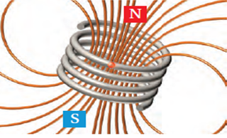
المغناطيسية
العلوم - الصف السادس الابتدائي
تابع/ النشاط التقييمي
4 - لماذا يعدُ القطارُ المغناطيسيُّ وسيلةٌ فاعلةٌ في السفرِ بينَ المدنِ ؟
بسببِ أن القطارَ لا يلامسُ المسارَ، وهذا يعني أنه لا يوجدُ احتكاكٌ بينَ المسارِ والقطارِ، ماعدا الاحتكاكَ مع الهواءِ، بالتالي تكونُ كميةُ الطاقةِ المفقودةِ قليلةٌ جدًا.
5-أيُّ مما يلي لا يعمل على زيادة قوة المجال المغناطيسي للملف الحلزوني المبين في الشكل المجاورِ؟
د. زيادة التيار الكهربائي | ج. زيادة المقاومة | ب. إضافة قضيب حديد في المركز | أ. زيادة عدد الحلقات
6- ما تحولاتُ الطاقة في المحركِ الكهربائي؟
د. كهربائية إلى حركية | ج. نووية إلى كهربائية | ب. حرارية إلى ميكانيكية | أ. اشعاعية إلى كهربائية
وزارة التربية والتعليم – الفصل الدراسي الثاني 2023-2024م

Slide 17
المغناطيسية
العلوم - الصف السادس الابتدائي
انتهى الدرس
وزارة التربية والتعليم – الفصل الدراسي الثاني 2023-2024م

